Slide 1


分享人：杨赵龙
LiteFlow
轻量，强大，可编排的规则引擎

Slide 2
介绍
LiteFlow的发展
2019/08
2020/11
2021/03
2021/11
2021/12
创建LiteFlow项目，写下第一行代码，公司内部上线运行，作为核心业务的编排引擎。
全面开源，推出2.X版本，
建立官网和完善的文档。
加入Dromara开源组织，LiteFlow成为组织下的顶级开源项目。
Gitee上达到1000 Stars，社区超过450人。
荣获2021年度开源中国最受欢迎开源软件TOP30，Star数超过1400。
2022/05
2022/07
2022/10
社区人数达到800人+，Gitee Star 2.2k+，Github Star 600+。
推出2.8.X全新规则表达式版本，获得Gitee平台2022年度最有价值项目荣誉(GVP)。
推出2.9.0全新版本。
超多特性，支持众多中间件存储，Gitee Star超过3.1K。

Slide 3






介绍
LiteFlow的主要特性
基于组件
规则轻量
多配置源
编排的最小粒度为组件，复杂业务的解耦利器，为所有组件提供统一化的编写方式。
基于EL规则文件来编排复杂逻辑，规则语法简单易学，支持语法丰富。可实现任意复杂编排。
规则可储存在任意地方，框架原生支持数据库，主流的注册中心，除此之外，用户还可自定义扩展。
平滑热刷
支持脚本
稳定高效
可在应用运行时进行热刷新规则，无需重新发布，并且整个过程是平滑的。
支持Groovy/JavaScript/QLExpress三种脚本语言，脚本可与Java进行全方位数据交互，可实现热变更逻辑。
能稳定运行在生产环境，成为应用编排的核心驱动引擎，性能卓越。目前多个大厂有落地案例。

Slide 4
介绍
LiteFlow能为你的系统带来什么？
01
解耦你的复杂逻辑
02
任意编排
复杂逻辑的重构，你只需按照业务边界来拆分成小组件。LiteFlow为你的系统提供了统一化的组件标准。每个组件尽量保证职责单一性。
当你的业务变成了一个个小组件时，你就可以进行任意编排。无论是多么复杂的结构，通过编写简单而又强大的EL规则文本即可让你的组件快速组成一条业务链。LiteFlow拥有开源规则引擎界最简单优雅的语法规则。10分钟即可上手。
03
即时调整你的业务
04
灵活的脚本语言的支持
LiteFlow赋予你的系统即时调整业务的能力，即时改变规则，既能够热刷新你整个的业务链。并且过程是完全平滑的。甚至于你可以通过定义脚本组件来改变业务逻辑。
LiteFlow支持多种脚本语言，你可以定义自己的脚本语言节点，来和Java组件进行混编。结合热刷新，线上业务不用发布秒改逻辑。

Slide 5
介绍
LiteFlow不适用于哪些场景
LiteFlow不适用于以下场景:
01
以角色驱动为主的流程轮转。类似于审批流这种。
02
多系统之间的流程编排。LiteFlow是一个规则引擎，侧重于逻辑编排，跨系统之间属于RPC调用，参数很难统一化，很难落地实施。

Slide 6
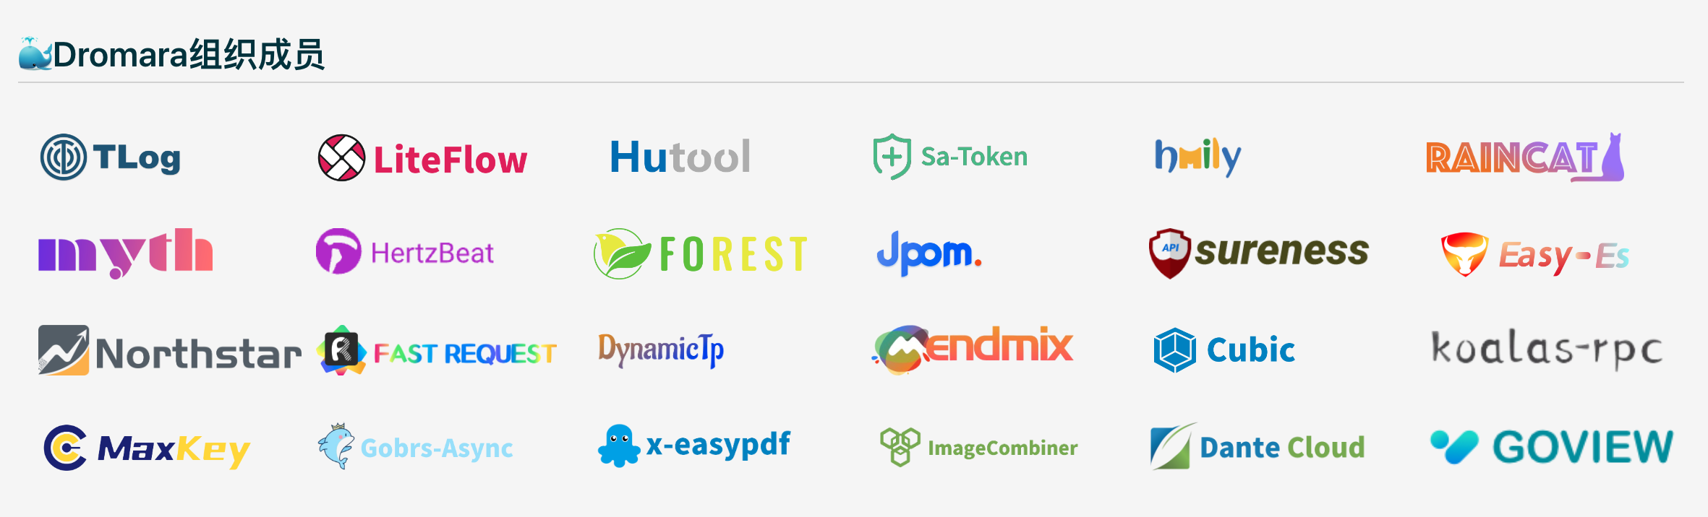
介绍-5
LiteFlow所处的开源社区
LiteFlow是国内最大的Java开源社区Dromara的顶级成员项目。
很多著名的Java开源项目都是我们社区的成员项目：

Slide 7
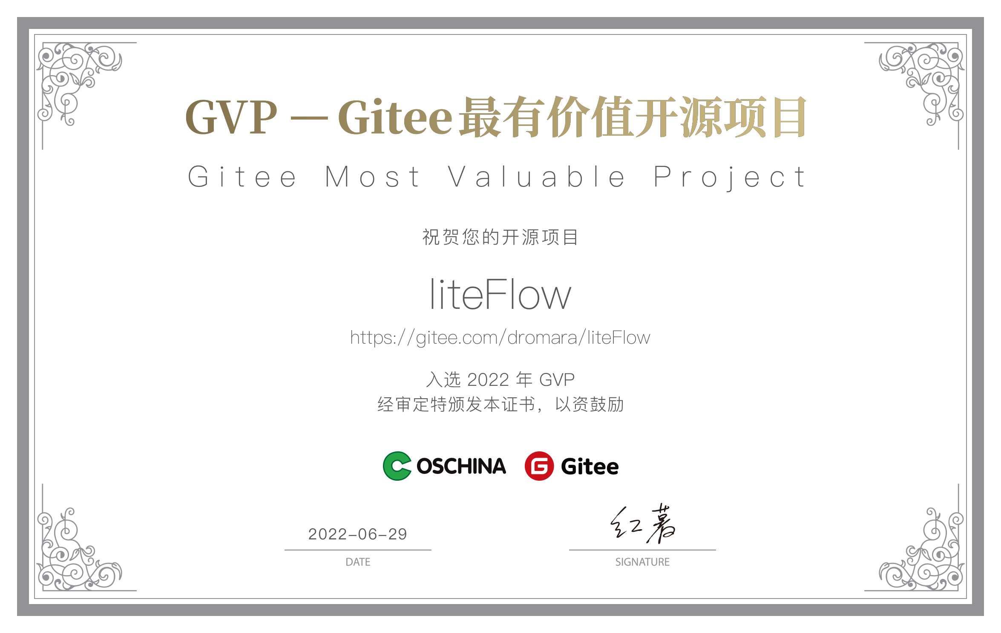

介绍-6
LiteFlow获得的荣誉
Gitee最有价值开源项目（GVP）
中国信通院可信开源社区共同体（TWOS）成员

Slide 8
介绍-6
LiteFlow获得的荣誉
Gitee最有价值开源项目（GVP）
中国信通院可信开源社区共同体（TWOS）成员

Slide 9

介绍-7
LiteFlow稳定吗，可以用于生产吗？
极为丰富的测试用例:
墨菲安全认证:
用户数量众多:
LiteFlow截止2.9.2版本为止，一共拥有将近700个测试用例。
丰富的测试用例代码覆盖率达到80%以上。
覆盖到95%以上的场景。
LiteFlow在2.9.X版本上通过了墨菲的安全漏洞检测，为零风险安全框架！
LiteFlow在开源以来，受到了大量的关注，截止2022年10月份，社区群已经有了1300多的使用者。
很多公司都以LiteFlow来为基础打造其关键业务。很多大厂的一些核心业务里也用到了LiteFlow框架，如小米，阿里巴巴，哈啰单车等。

Slide 10
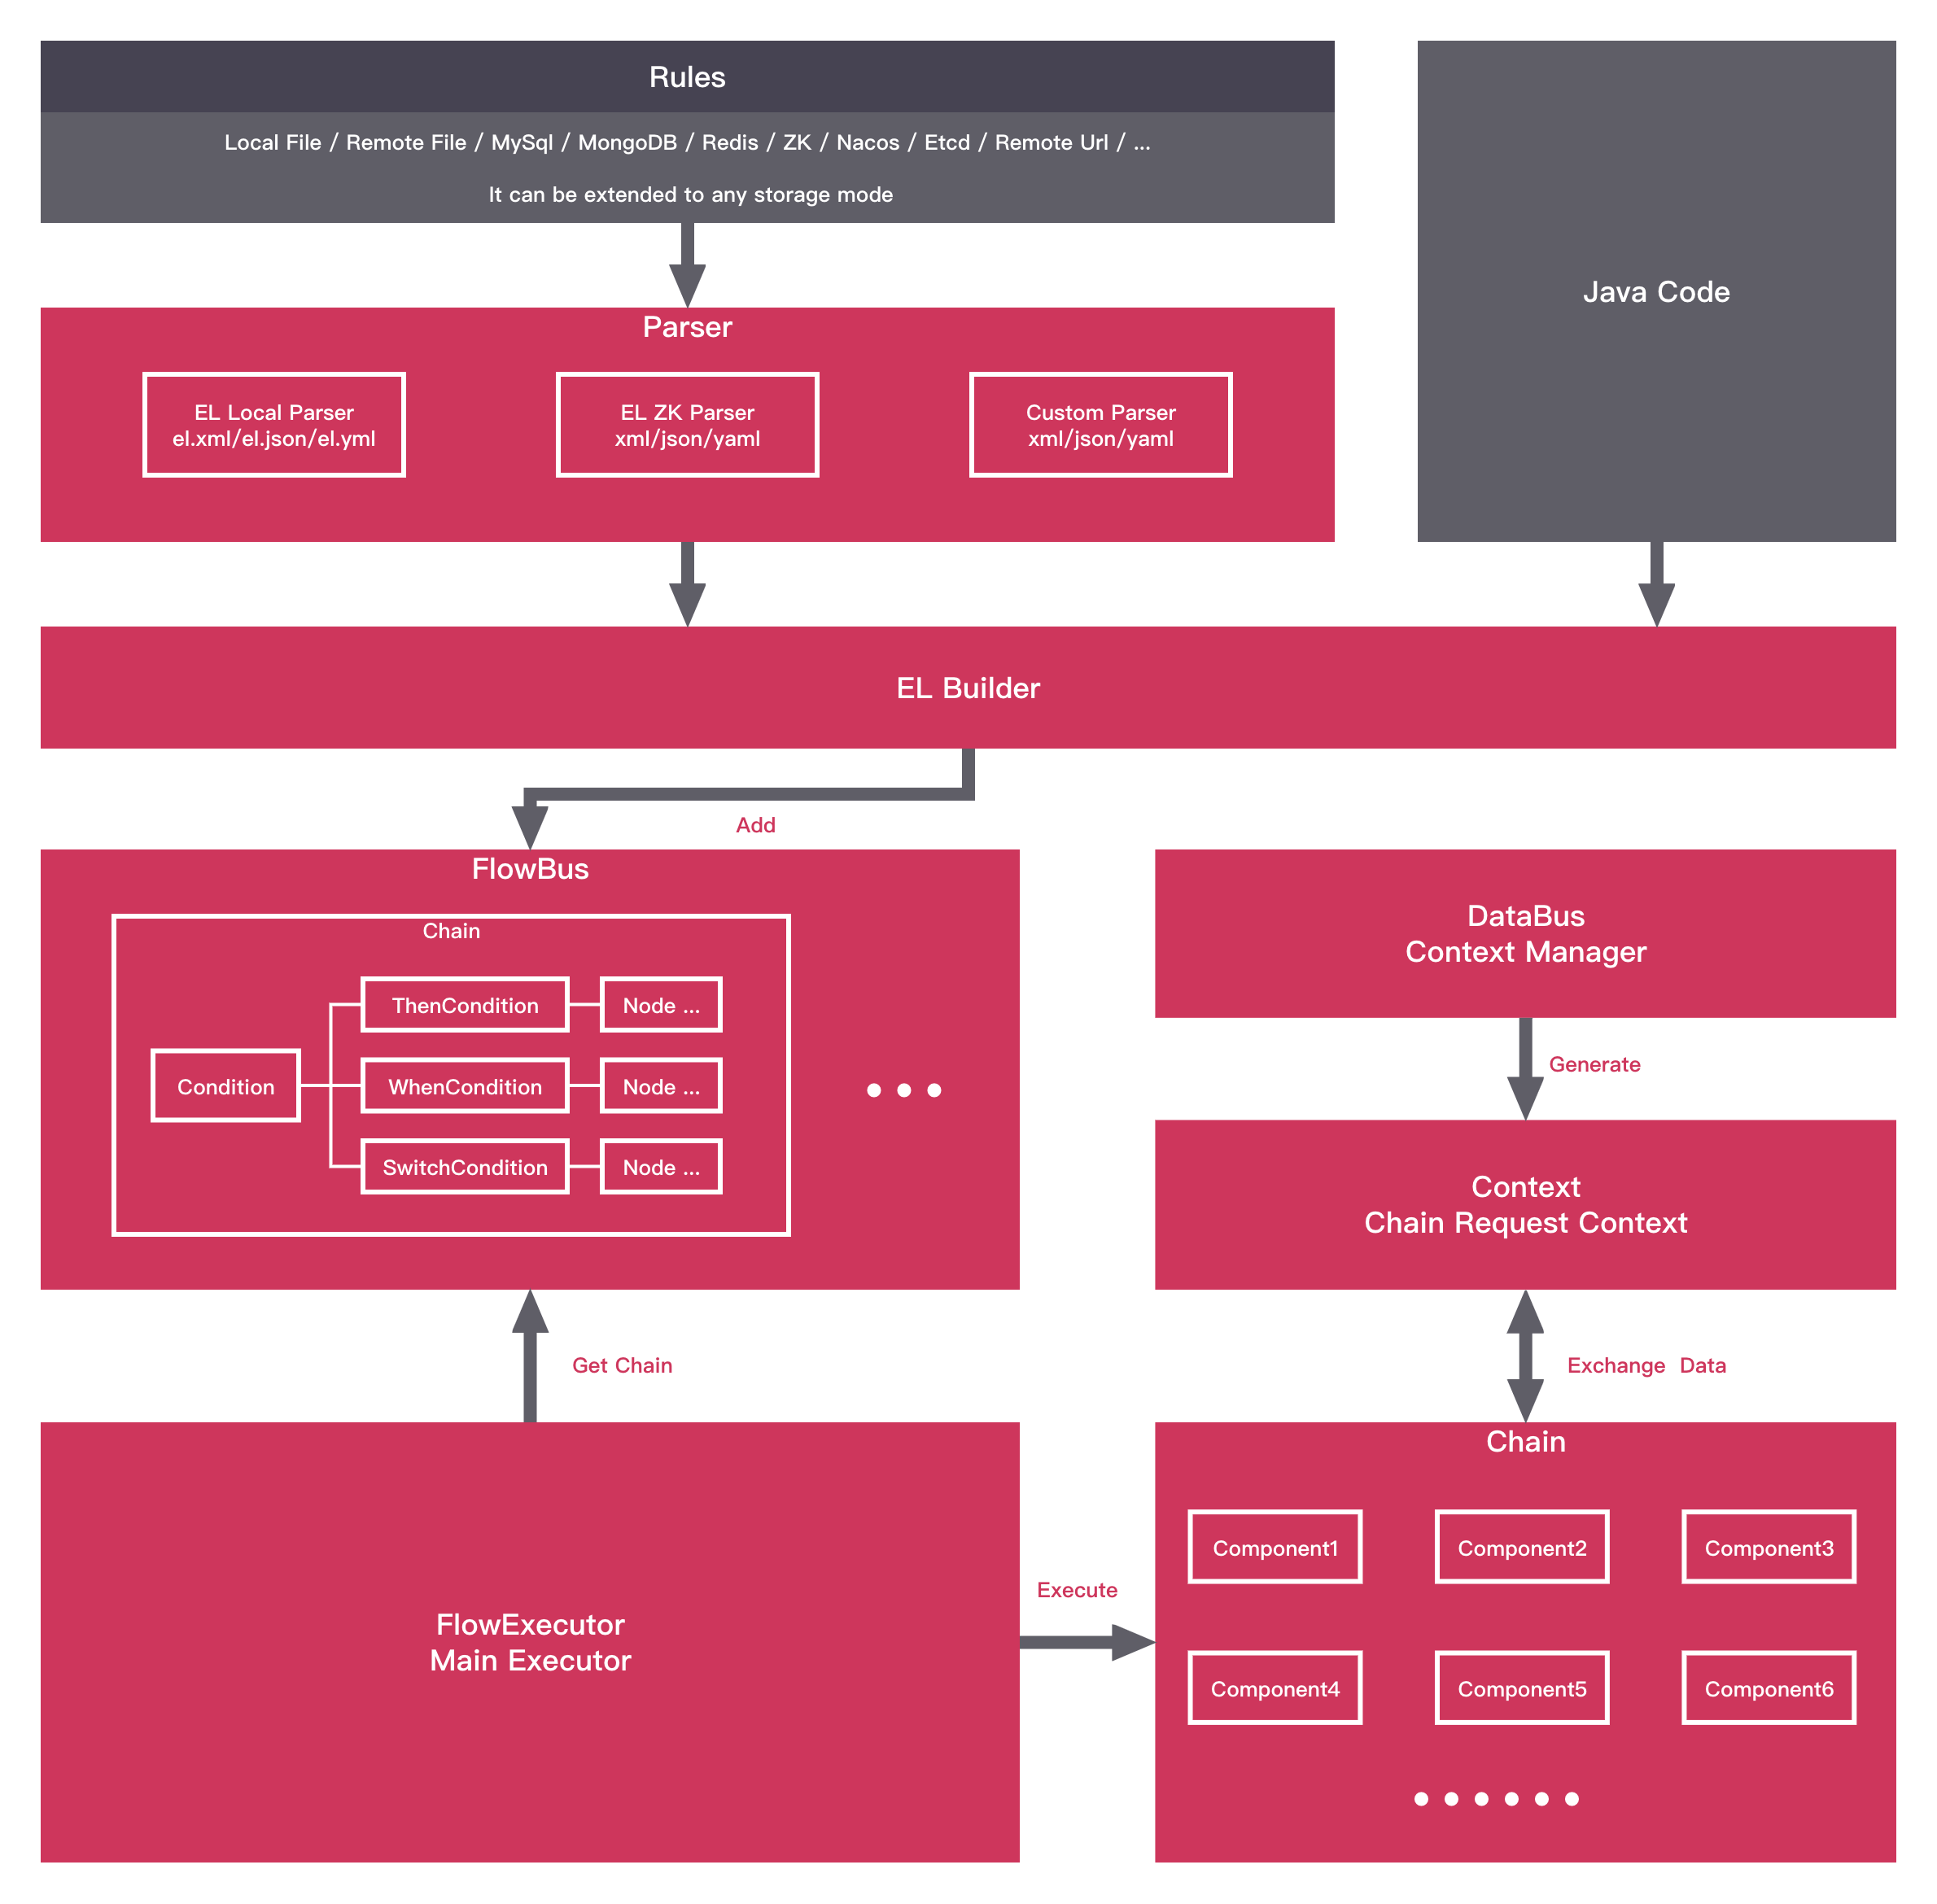
介绍
LiteFlow设计核心架构图

Slide 11




支持
LiteFlow支持任何架构
Spring Boot
Spring Framework
Other Java Application

Slide 12
LiteFlow的设计理念
设计理念解析
我们先来看下传统流水线模式

Slide 13
LiteFlow的设计理念
传统流水线模式
代加工
产品
工人A
工人B
工人C
工人D
工人E

Slide 14
LiteFlow的设计理念
传统流水线模式
代加工
产品
工人A
工人B
工人C
工人D
工人E
零件A
零件B
零件C
零件D
零件E

Slide 15
LiteFlow的设计理念
传统流水线模式
代加工
产品
流水线
工人A
工人B
工人C
工人D
工人E
零件A
零件B
零件C
零件D
零件E

Slide 16
LiteFlow的设计理念
传统流水线模式
零件A
代加工
产品
流水线
工人A
工人B
工人C
工人D
工人E
零件B
零件C
零件D
零件E

Slide 17
LiteFlow的设计理念
传统流水线模式
零件B
零件A
代加工
产品
流水线
工人A
工人B
工人C
工人D
工人E
零件C
零件D
零件E

Slide 18
LiteFlow的设计理念
传统流水线模式
零件C
零件B
零件A
代加工
产品
流水线
工人A
工人B
工人C
工人D
工人E
零件D
零件E

Slide 19
LiteFlow的设计理念
零件E
传统流水线模式
零件D
零件C
零件B
零件A
代加工
产品
流水线
工人A
工人B
工人C
工人D
工人E

Slide 20
LiteFlow的设计理念
传统流水线模式
最终产品
流水线
工人A
工人B
工人C
工人D
工人E

Slide 21
LiteFlow的设计理念
传统流水线模式
伪代码:
public 产品 流水线加工( 代加工产品 ){
// 相当于工人A需要干的事情
零件A = 获取零件A();
if (零件A != null){
// 将零件A安装到代加工产品
}
// 相当于工人B需要干的事情
零件B = 获取零件B();
if (零件B != null){
// 将零件B安装到代加工产品
}
......
// 相当于工人E需要干的事情
零件E = 获取零件E();
if (零件E != null){
// 将零件E安装到代加工产品
}
return 最终完成完成的产品;
}

Slide 22
LiteFlow的设计理念
设计理念解析
LiteFlow的工作台流转模式

Slide 23
LiteFlow的设计理念
工作台流转模式
代加工
产品
工人A
工人B
工人C
工人D
工人E

Slide 24
LiteFlow的设计理念
工作台流转模式
代加工
产品
工人C
工人B
工人D
工作台
工人A
工人E
零件C
零件E
零件A
零件B
零件D

Slide 25
LiteFlow的设计理念
工作台流转模式
代加工
产品
工人C
工人B
工人D
工作台
工人A
工人E
零件C
零件E
取资源
零件A
零件B
零件D

Slide 26
LiteFlow的设计理念
工作台流转模式
零件A
代加工
产品
工人C
工人B
工人D
工作台
加工
工人A
工人E
零件C
零件E
零件B
零件D

Slide 27
LiteFlow的设计理念
工作台流转模式
工人C
工人B
工人D
工作台
工人A
零件C
工人E
放回
零件A
零件E
代加工
产品
零件B
零件D

Slide 28
LiteFlow的设计理念
工作台流转模式
工人C
工人B
工人D
工作台
取资源
工人A
零件C
工人E
零件A
零件E
代加工
产品
零件B
零件D

Slide 29
LiteFlow的设计理念
工作台流转模式
零件B
零件A
代加工
产品
加工
工人C
工人B
工人D
工作台
工人A
零件C
工人E
零件E
零件D

Slide 30
LiteFlow的设计理念
工作台流转模式
工人C
工人B
工人D
工作台
放回
工人A
零件B
零件C
工人E
零件A
零件E
代加工
产品
零件D

Slide 31
LiteFlow的设计理念
工作台流转模式
同时
工人C
工人D
工人B
工作台
取资源
工人A
零件B
零件C
工人E
零件A
零件E
代加工
产品
零件D

Slide 32
LiteFlow的设计理念
零件D
工作台流转模式
零件C
零件B
零件A
同时
加工
代加工
产品
工人C
工人D
工人B
工作台
工人A
工人E
零件E

Slide 33
LiteFlow的设计理念
工作台流转模式
同时
工人C
放回
工人D
工人B
工作台
零件D
零件C
工人A
工人E
零件B
零件A
零件E
代加工
产品

Slide 34
LiteFlow的设计理念
工作台流转模式
工人C
工人D
工人B
工作台
零件D
取资源
零件C
工人A
工人E
零件B
零件A
零件E
取资源
代加工
产品

Slide 35
LiteFlow的设计理念
零件E
工作台流转模式
零件D
零件C
零件B
工人C
零件A
工人D
代加工
产品
工人B
工作台
加工
工人A
工人E

Slide 36
LiteFlow的设计理念
工作台流转模式
工人C
工人D
工人B
工作台
工人A
工人E
放回
最终产品

Slide 37
LiteFlow的设计理念
工作台流转模式
整个业务
工人C
流程配置
工人D
流程配置
组件B
流程配置
上下文
组件A
资源C
组件E
主资源
资源E
资源A
资源B
资源D

Slide 38
LiteFlow的设计理念
工作台流转模式
组件无需互相沟通
组件只需关心自己的工作台
组件A
组件互换位置不影响关心的资源
组件B
组件可被安排到其他工作台工作
组件允许被实时更改、插入、撤掉

Slide 39
LiteFlow的设计理念
工作台流转模式
组件A
组件B
组件无需互相沟通
组件只需关心自己的工作台
组件互换位置不影响关心的资源
组件可被安排到其他工作台工作
组件允许被实时更改、插入、撤掉

Slide 40
LiteFlow的设计理念
工作台流转模式
低耦合
高内聚
组件A
可复用
组件B
灵活性

Slide 41
LiteFlow中的核心概念
核心概念分类
组件
规则链路
EL语法
执行器
数据上下文
规则存储
平滑刷新

Slide 42
LiteFlow中的核心概念
组件分类
继承式组件
Java组件
类声明式
声明式组件
直接定义
方法声明式
Groovy脚本组件
组件
脚本组件
Javascript脚本组件
QLExpress脚本组件
动态代码创建

Slide 43
组件
继承式组件
继承式组件，顾名思义，就是需要继承一个超类来完成组件的定义。
左边示例的是一个普通组件。
LiteFlow总共有以下几种组件类型：
@LiteflowComponent(id = "a", name = "组件名A")
public class ACmp extends NodeComponent {
@Override
public void process() {
//do your business
}
//更多覆盖的方法请参照官方文档
}
普通组件
选择组件
条件组件
次数循环组件
条件循环组件
退出循环组件
迭代循环组件
* 如何定义请参照官方文档

Slide 44
LiteFlow中的核心概念
组件分类
继承式组件
Java组件
类声明式
声明式组件
直接定义
方法声明式
Groovy脚本组件
组件
脚本组件
Javascript脚本组件
QLExpress脚本组件
动态代码创建

Slide 45
组件
声明式组件
声明式组件这一特性允许你自定义的组件不继承任何类和实现任何接口，普通的类也可以依靠注解来完成LiteFlow组件的声明。
类声明式
方法声明式
@Component("a")
@LiteflowCmpDefine(NodeTypeEnum.COMMON)
public class ACmp{
@LiteflowMethod(LiteFlowMethodEnum.PROCESS)
public void process(NodeComponent bindCmp) {
System.out.println("ACmp executed!");
}
}
@LiteflowComponent
public class CmpConfig {
@LiteflowMethod(value = LiteFlowMethodEnum.PROCESS, nodeId = "a")
public void processA(NodeComponent bindCmp) {
System.out.println("ACmp executed!");
}
@LiteflowMethod(value = LiteFlowMethodEnum.PROCESS, nodeId = "b")
public void processB(NodeComponent bindCmp) {
System.out.println("BCmp executed!");
}
}
* 声明式组件同样拥有多种类型的组件，如何定义请参考官方文档

Slide 46
LiteFlow中的核心概念
组件分类
继承式组件
Java组件
类声明式
声明式组件
直接定义
方法声明式
Groovy脚本组件
组件
脚本组件
Javascript脚本组件
QLExpress脚本组件
动态代码创建

Slide 47
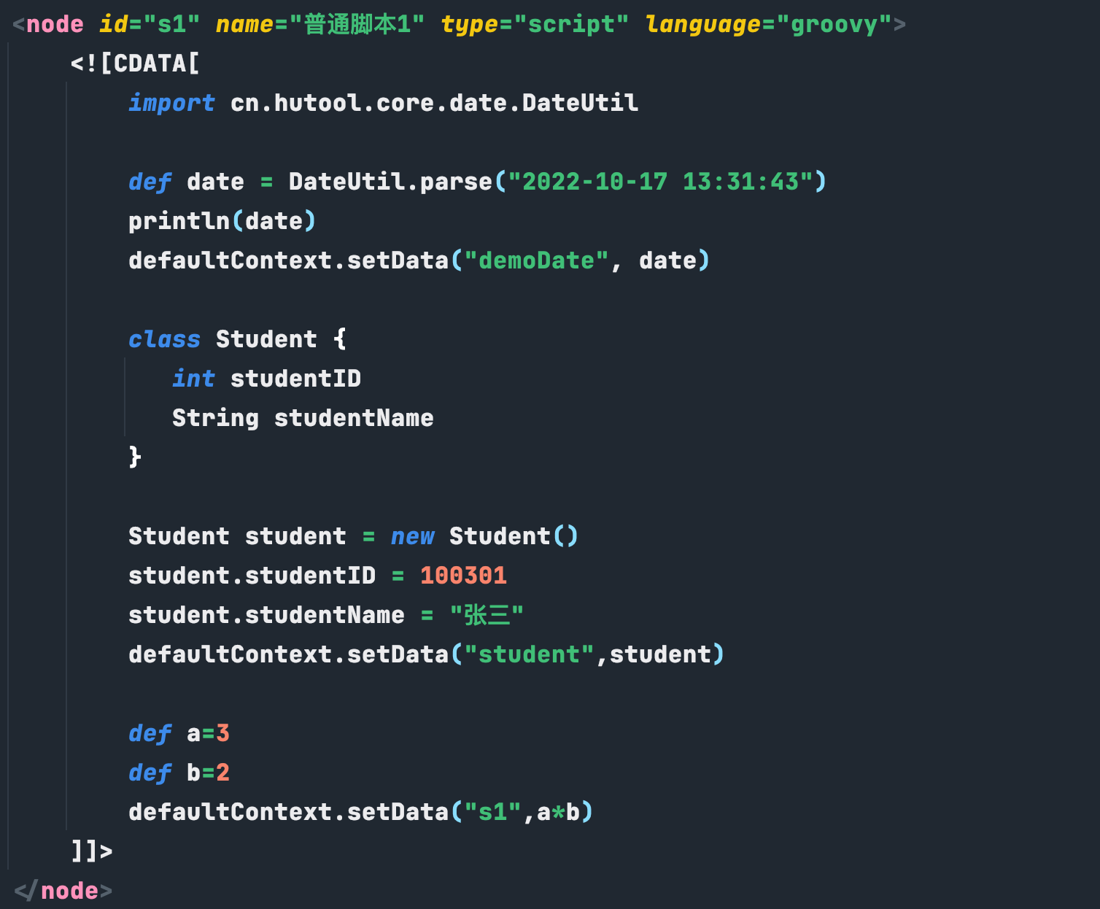
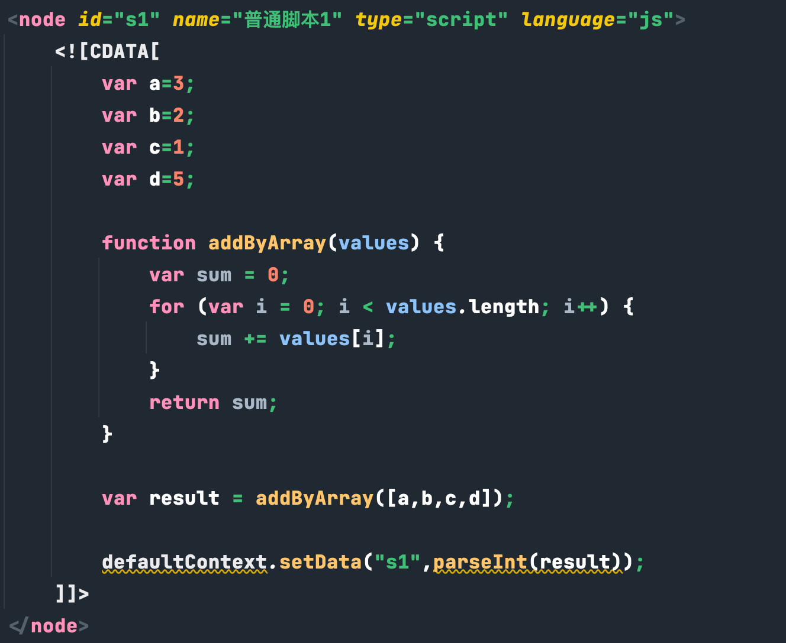
组件
脚本组件
LiteFlow支持用脚本定义组件，支持Groovy、Javascript、QLExpress三种脚本语言。
利用脚本组件能让你的逻辑都能即时更新，来完成更为灵活的编排。
用Groovy定义脚本，非常接近Java的脚本语言
Javascript定义脚本，是不是很新奇？
* 关于脚本的详细说明请参照官方文档

Slide 48
组件
脚本组件
LiteFlow支持用脚本定义组件，支持Groovy、Javascript、QLExpress三种脚本语言。
利用脚本组件能让你的逻辑都能即时更新，来完成更为灵活的编排。
用Groovy定义脚本，非常接近Java的脚本语言
Javascript定义脚本，是不是很新奇？
一个@ScriptBean，打通脚本和Java之间所有的屏障
如果你在Spring/Springboot体系中，只要在任何Spring注入的Bean上标注@ScriptBean，那么在脚本中都可以取到。
利用此功能，你甚至能够在脚本中查询数据库，或者在脚本中去调用RPC远程服务。一切看你的想象力了。
* 关于脚本的详细说明请参照官方文档

Slide 49
组件
脚本组件
LiteFlow支持用脚本定义组件，支持Groovy、Javascript、QLExpress三种脚本语言。
利用脚本组件能让你的逻辑都能即时更新，来完成更为灵活的编排。
Javascript定义脚本，是不是很新奇？
一个@ScriptBean，打通脚本和Java之间所有的屏障
如果你在Spring/Springboot体系中，只要在任何Spring注入的Bean上标注@ScriptBean，那么在脚本中都可以取到。
利用此功能，你甚至能够在脚本中查询数据库，或者在脚本中去调用RPC远程服务。一切看你的想象力了。
* 关于脚本的详细说明请参照官方文档

Slide 50
LiteFlow中的核心概念
组件分类
继承式组件
Java组件
类声明式
声明式组件
直接定义
方法声明式
Groovy脚本组件
组件
脚本组件
Javascript脚本组件
QLExpress脚本组件
动态代码创建

Slide 51
组件
动态代码创建
你的组件除了定义在规则文件里外，你还可以用LiteFlow提供的api去注册组件和定义链路。
事实上，规则文件的解析底层也是用api方式去注册和定义的。
规则文件
flow.el.xml
解析器
Parser
构建API
* 关于动态代码创建的使用方法请参照官方文档

Slide 52
LiteFlow中的核心概念
组件分类
继承式组件
Java组件
类声明式
声明式组件
直接定义
方法声明式
Groovy脚本组件
组件
脚本组件
Javascript脚本组件
QLExpress脚本组件
动态代码创建

Slide 53
LiteFlow中的核心概念
核心概念分类
组件
规则链路
EL语法
执行器
数据上下文
规则存储
平滑刷新

Slide 54
规则链路
Chain的定义
规则链路的定义非常简单：
<?xml version="1.0" encoding="UTF-8" ?>
<!DOCTYPE flow PUBLIC "liteflow" "liteflow.dtd">
<flow>
<chain name="chain1">
THEN(s1, s2, s3);
</chain>
<chain name="chain2">
WHEN(IF(s1, a, b), s2, s3);
</chain>
</flow>

Slide 55
LiteFlow中的核心概念
核心概念分类
组件
规则链路
EL语法
执行器
数据上下文
规则存储
平滑刷新

Slide 56
EL语法
LiteFlow中的规则DSL介绍
LiteFlow拥有很简单的DSL规则引擎，只需要掌握简单的几个关键字即可编排出极为复杂的结构。
LiteFlow的DSL底层用的是EL表达式引擎，在此基础上进行封装成为了DSL规则表达式语法。
根据不同的场景，一共分为4种表达式类型。所有的语法关键字加一起不超过20个关键字，却可以搭配出超乎想象的复杂流程。
THEN(串行)
WHEN(并行)
SWITCH(选择)
IF...ELIF...ELSE(条件)
FOR...DO...BREAK(次数循环)
WHILE..DO...BREAK(条件循环)
ITERATOR…DO...BREAK(迭代循环)

Slide 57
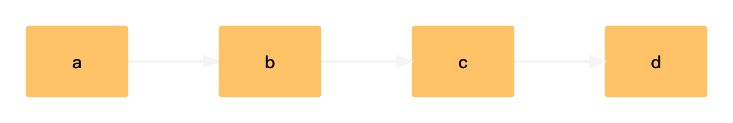
EL语法
THEN(串行)
THEN关键字代表串行结构，此表达式表示依次执行a,b,c,d组件。
<flow>
<chain name="chain1">
THEN(a, b, c, d);
</chain>
</flow>

Slide 58
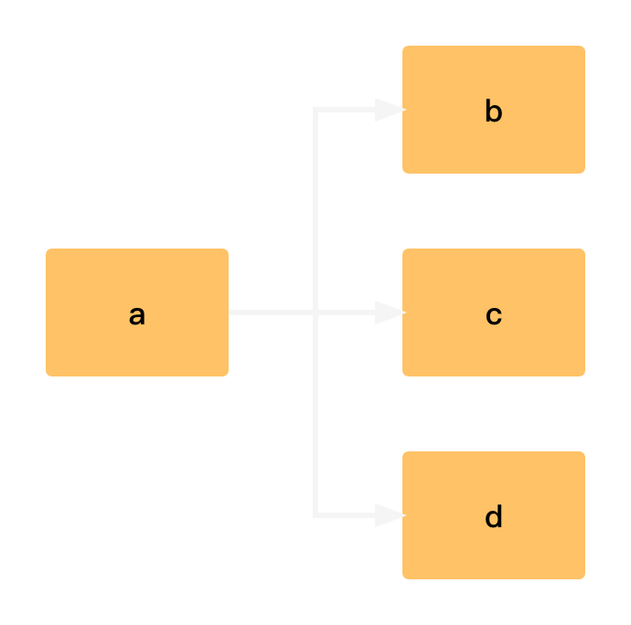
EL语法
WHEN(并行)
WHEN关键字代表并行结构，以下表达式代表a执行之后，b,c,d三个组件并行执行：
<flow>
<chain name="chain1">
THEN(
a,
WHEN(b, c, d)
);
</chain>
</flow>
以下示例加any关键字(默认false)，代表a,b,c任一组件执行完即继续往下走，执行d。
<flow>
<chain name="chain1">
THEN(
WHEN(a, b, c).any(true),
d
);
</chain>
</flow>

Slide 59
EL语法
WHEN(并行)
WHEN关键字代表并行结构，以下表达式代表a执行之后，b,c,d三个组件并行执行：
以下示例加any关键字(默认false)，代表a,b,c任一组件执行完即继续往下走，执行d。
<flow>
<chain name="chain1">
THEN(
a,
WHEN(b, c, d)
);
</chain>
</flow>
<flow>
<chain name="chain1">
THEN(
WHEN(a, b, c).any(true),
d
);
</chain>
</flow>
以下示例加ignoreError(默认false)关键字，代表a,b,c任一组件出错，不中断流程，继续执行d。
<flow>
<chain name="chain1">
THEN(
WHEN(a, b, c).ignoreError(true),
d
);
</chain>
</flow>

Slide 60
EL语法
WHEN(并行)
WHEN关键字代表并行结构，以下表达式代表a执行之后，b,c,d三个组件并行执行：
以下示例加ignoreError(默认false)关键字，代表a,b,c任一组件出错，不中断流程，继续执行d。
以下示例加any关键字(默认false)，代表a,b,c任一组件执行完即继续往下走，执行d。
<flow>
<chain name="chain1">
THEN(
WHEN(a, b, c).any(true),
d
);
</chain>
</flow>
<flow>
<chain name="chain1">
THEN(
WHEN(a, b, c).ignoreError(true),
d
);
</chain>
</flow>
以下示例加threadPool关键字能定义其并行的单独线程池，默认为系统内全局线程池。
<flow>
<chain name="chain1">
THEN(
WHEN(a, b, c).threadPool(“com.xxxx.xxx.CustomThreadPool”),
d
);
</chain>
</flow>

Slide 61
EL语法
WHEN(并行)
WHEN关键字代表并行结构，以下表达式代表a执行之后，b,c,d三个组件并行执行：
以下示例加ignoreError(默认false)关键字，代表a,b,c任一组件出错，不中断流程，继续执行d。
以下示例加threadPool关键字能定义其并行的单独线程池，默认为系统内全局线程池。
<flow>
<chain name="chain1">
THEN(
WHEN(a, b, c).ignoreError(true),
d
);
</chain>
</flow>
<flow>
<chain name="chain1">
THEN(
WHEN(a, b, c).threadPool(“com.xxxx.xxx.CustomThreadPool”),
d
);
</chain>
</flow>

Slide 62
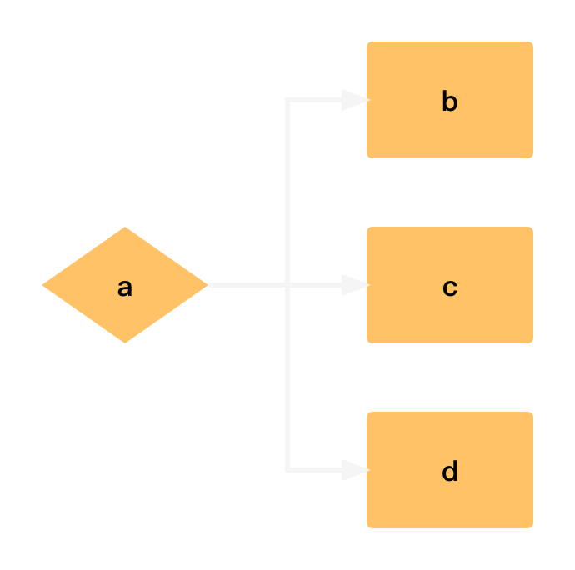
EL语法
SWITCH(选择)
SWITCH关键字代表选择结构，以下表达式代表经过选择组件a的执行后，路由到b,c,d中的一个组件。
<flow>
<chain name="chain1">
SWITCH(a).to(b, c, d);
</chain>
</flow>

Slide 63
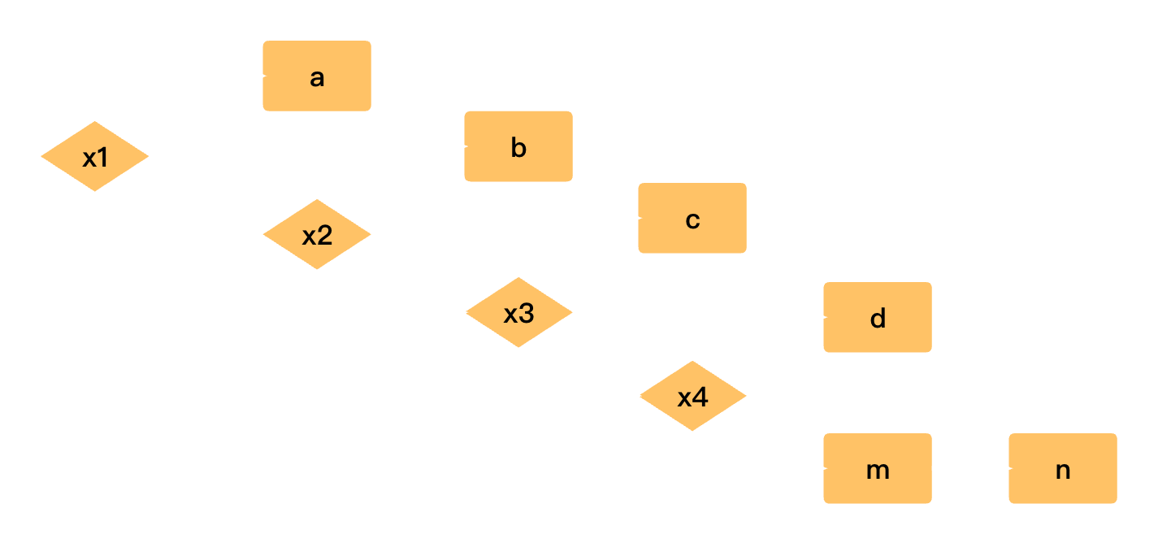
EL语法
IF(条件表达式)
SWITCH关键字代表条件判断，以下表达式相当于Java中的if...else if...else
<chain name="chain1">
IF(x1, a)
.ELIF(x2, b)
.ELIF(x3, c)
.ELIF(x4, d)
.ELSE(THEN(m, n));
</chain>

Slide 64
EL语法
FOR(次数循环表达式)
FOR关键字代表次数循环，有以下用法
<chain name="chain1">
FOR(5).DO(
THEN(a, b, c)
)
</chain>
<chain name="chain1">
FOR(f).DO(
THEN(a, b, c)
)
</chain>
* FOR关键字的具体用法和FOR组件如何定义请参考官方文档

Slide 65
EL语法
WHILE(条件循环表达式)
WHILE关键字代表条件循环，有以下用法
<chain name="chain1">
WHILE(w).DO(
THEN(a, b, c)
)
</chain>
* WHILE关键字的具体用法和WHILE组件如何定义请参考官方文档

Slide 66
EL语法
ITERATOR(迭代循环表达式)
ITERATOR关键字代表迭代循环，有以下用法
<chain name="chain1">
ITERATOR (x).DO(
THEN(a, b, c)
)
</chain>
* ITERATOR关键字的具体用法和ITERATOR组件如何定义请参考官方文档

Slide 67
EL语法
BREAK(退出循环表达式)
BREAK关键字代表退出循环，一般搭配FOR和WHILE一起使用，有以下用法
<chain name="chain1">
FOR(f).DO(
THEN(a, b, c).BREAK(e)
)
</chain>
<chain name="chain1">
WHILE(w).DO(
THEN(a, b, c).BREAK(e)
)
</chain>
* BREAK关键字的具体用法和BREAK组件如何定义请参考官方文档

Slide 68
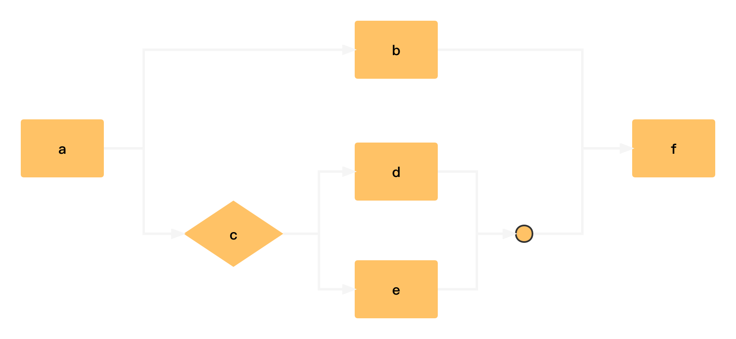
EL语法
嵌套
多个表达式可以任意嵌套，来完成任意复杂的编排。
<flow>
<chain name="chain1">
THEN(
a,
WHEN(
b,
SWITCH(c).to(d,e)
),
f
);
</chain>
</flow>

Slide 69
EL语法
子流程
在规则文件里，你可以用任何一个子流程的name来进行编排。
定义子流程，能让你的规则更容易阅读。
<flow>
<chain name="chain1">
THEN(a, sub, f);
</chain>
<chain name=”sub”>
WHEN(b, sub_2);
</chain>
<chain name=”sub_2”>
SWITCH(c).to(d,e);
</chain>
</flow>

Slide 70
EL语法
用变量代替子流程
LiteFlow允许你定义子表达式的变量，子变量和子流程差不多，唯一的区别是子变量是定义在同一个chain里的。
你同样也可以用子流程的name进行编排。
<flow>
<chain name="chain1">
sub_2 = SWITCH(c).to(d,e);
sub = WHEN(b, sub_2);
THEN(a, sub, f);
</chain>
</flow>

Slide 71
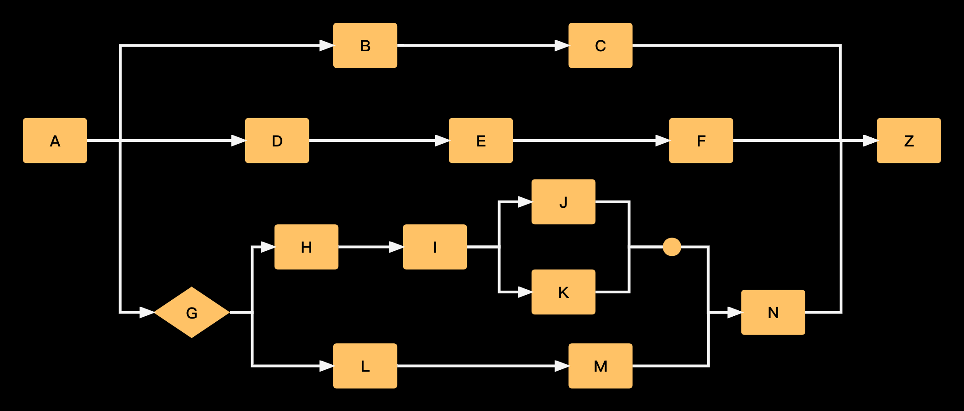
EL语法
复杂编排案例1
<flow>
<chain name="chain1">
item1 = THEN(B, C);
item2 = THEN(D, E, F);
item3_1 = THEN(H, I, WHEN(J, K)).id("t1");
item3_2 = THEN(L, M).id("t2");
item3 = THEN(
SWITCH(G).to(
item3_1,
item3_2
),
N
);
THEN(
A,
WHEN(item1, item2, item3),
Z
);
</chain>
</flow>
* 关于id关键字请具体参照官网文档说明

Slide 72
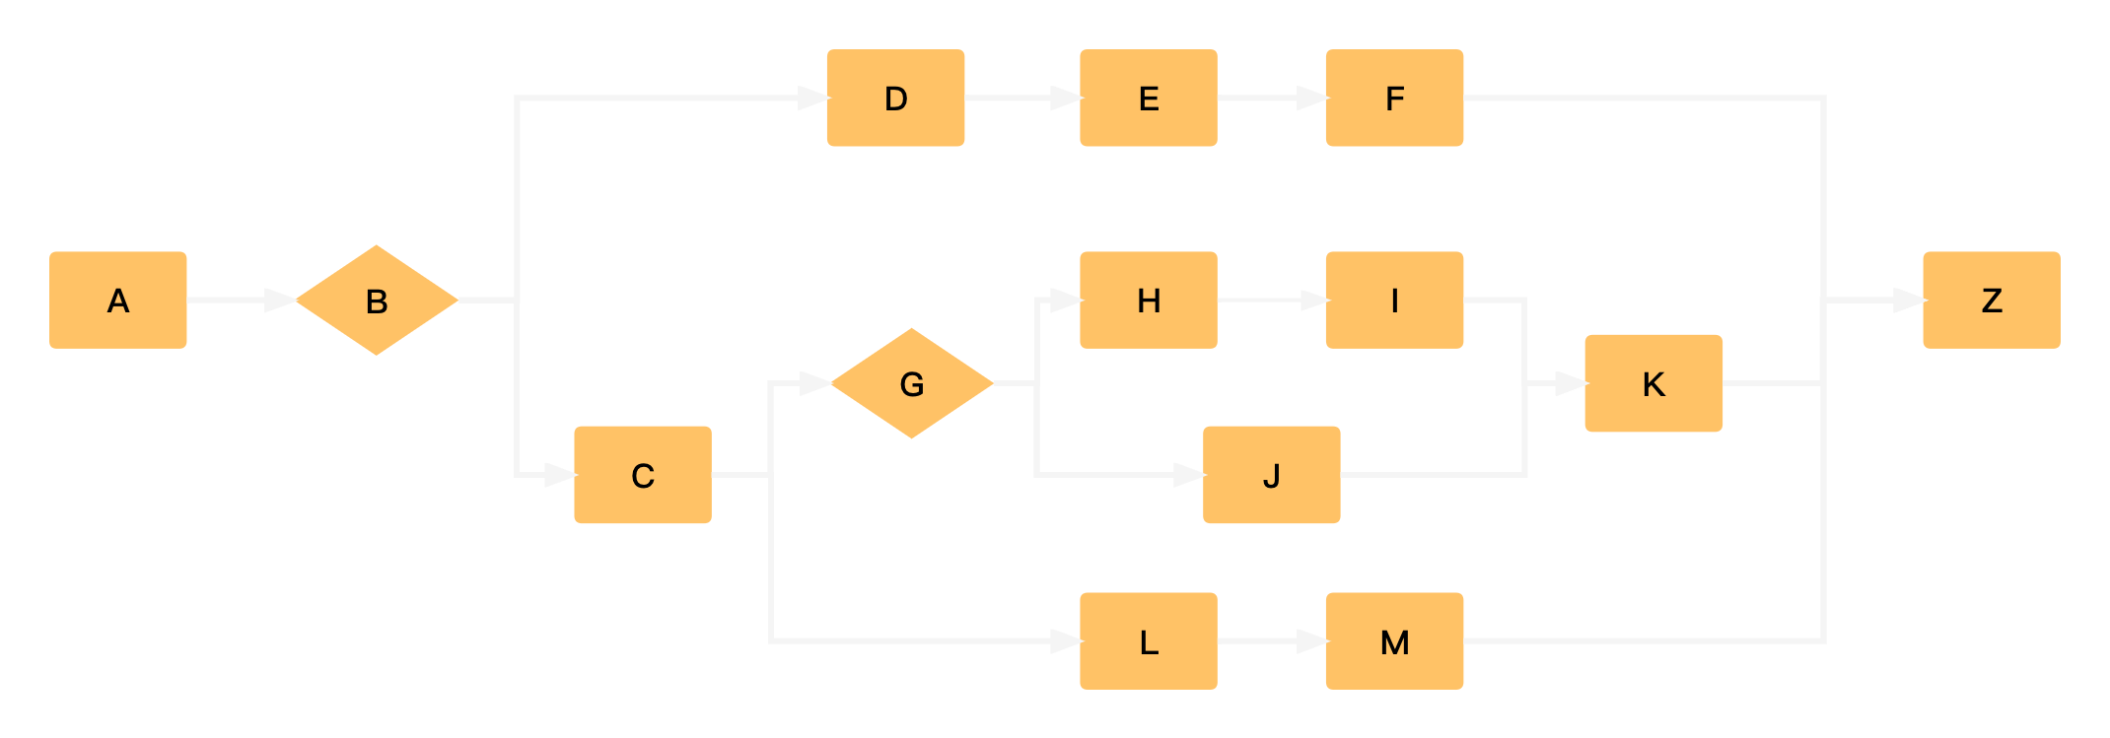
EL语法
复杂编排案例2
<flow>
<chain name="chain1">
item1 = THEN(D, E, F).id("t1");
item2_1 = THEN(
IF(G, THEN(H, I)).ELSE(J),
K
);
item2_2 = THEN(L, M);
item2 = THEN(C, WHEN(item2_1, item2_2)).id("t3");
THEN(
A,
SWITCH(B).to(item1, item2),
Z
);
</chain>
</flow>
* 关于id关键字请具体参照官网文档说明

Slide 73
EL语法
验证规则
你可以调用如下方法来进行验证：
boolean isValid = LiteFlowChainELBuilder.validate("THEN(a, b, h)");
通过返回对象，能获知是否验证成功。
* 关于以上所涉及的详细使用方法请参照官方文档

Slide 74
LiteFlow中的核心概念
核心概念分类
组件
规则链路
EL语法
执行器
数据上下文
规则存储
平滑刷新

Slide 75
执行器
如何运行你的流程
在你的代码的任意位置，只要拿到FlowExecutor对象即可运行你的流程：
LiteflowResponse response = flowExecutor.execute2Resp("chain1", 初始参数, CustomContext.class);
通过返回对象，能获知是否执行成功，异常信息，步骤信息，耗时信息等。
* 关于以上所涉及的详细使用方法请参照官方文档

Slide 76
LiteFlow中的核心概念
核心概念分类
组件
规则链路
EL语法
执行器
数据上下文
规则存储
平滑刷新

Slide 77
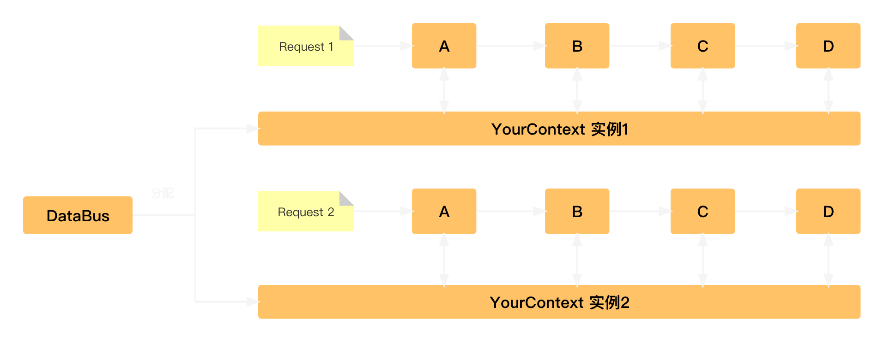
数据上下文
上下文是什么
你可能也发现了，LiteFlow所有组件的process方法都是无参的。
那么参数如何传递，组件与组件之间的参数如何传递？
靠上下文！LiteFlow拥有很强大的上下文体系。在一个请求中，所有组件共享上下文数据。
* 关于上下文的详细说明请参照官方文档

Slide 78
数据上下文
上下文的使用
系统内的任意Bean都能充当上下文，一次执行甚至可以定义多个上下文。
LiteflowResponse response = flowExecutor.execute2Resp("chain1", 初始参数, OrderContext.class, UserContext.class);
组件的任意位置，通过this关键字即可拿到你的上下文。
@LiteflowComponent("yourCmpId")
public class YourCmp extends NodeComponent {
@Override
public void process() {
//通用的方法，传入你自己定义的上下文对象class，即可拿到
OrderContext context = this.getContextBean(OrderContext.class);
//当只有一个上下文的时候，你也可以用这个方法获取上下文实例
//CustomContext context = this.getFirstContextBean();
...
}
}
* 关于上下文的详细说明请参照官方文档

Slide 79
LiteFlow中的核心概念
核心概念分类
组件
规则链路
EL语法
执行器
数据上下文
规则存储
平滑刷新

Slide 80
规则存储
LiteFlow规则支持存储在哪里
......
LiteFlow
DB(SQL)
本地规则
Etcd
Zookeeper
自定义扩展
Nacos
Apollo读取
远程RPC获取

Slide 81
规则存储
LiteFlow规则支持存储在哪里
Etcd
Zookeeper
Nacos
LiteFlow
......
DB(SQL)
自定义扩展
Apollo读取
远程RPC获取
本地规则
* 相关部分说明请参照官方文档

Slide 82
规则存储
LiteFlow规则支持存储在哪里
Etcd
Zookeeper
Nacos
LiteFlow
Apollo读取
DB(SQL)
自定义扩展
远程RPC获取
......
本地规则
* 相关部分说明请参照官方文档

Slide 83
LiteFlow中的核心概念
核心概念分类
组件
规则链路
EL语法
执行器
数据上下文
规则存储
平滑刷新

Slide 84
平滑刷新
LiteFlow的平滑刷新介绍
LiteFlow支持了优雅热刷新的特性。
所谓热刷新，是指你完全不用重启系统，既能即时改变你的编排顺序或者逻辑。
所谓优雅，是指在高并发的情况下，热刷新不会影响正在执行的线程。这一切让你系统完全是平滑过度的。
主动刷新
被动刷新
基于动态代码刷新
使用了配置中心，nacos，etcd等自定配置源，一定会有一个监听器去监听配置变动，在监听器内调用下面代码就可以了。
如果你是基于动态代码构建的规则，则意味着没有规则文件，前面两种方式是基于规则文件的。
其实基于动态代码构建的，建议你把动态代码构建的代码封装成一个方法。有变动时，再重新执行一遍构建就可以了。会重新覆盖的。并且这一过程，也是平滑的。
flowExecutor.reloadRule();
FlowBus.refreshFlowMetaData(FlowParserTypeEnum.TYPE_EL_XML, newContent);
* 关于优雅热刷新的详细说明请参照官方文档

Slide 85
LiteFlow中的核心概念
核心概念分类
组件
规则链路
EL语法
执行器
数据上下文
规则存储
平滑刷新

Slide 86
LiteFlow的高级特性
拥有众多的高级功能
LiteFlow不止于此！
还有超多高级功能！

Slide 87
丰富的其他特性
除了之前介绍的主要特性外，LiteFlow还提供了一系列的高级特性，便于你在编排时应用于各个场景。
前置后置组件
组件别名
组件标签
组件事件回调
隐式子流程
私有投递
组件重试
组件切面
步骤信息
自定义请求Id
混合格式加载
异步线程池
替补组件
组件执行器自定义
简单监控
组件参数
* 这些特性的具体说明请参照官方文档

Slide 88

生态
LiteFlowX-IDEA插件-1
LiteFlow还推出了IDEA语法插件，提供规则语言的语法高亮，语法提示，语法预检查，规则和Java之间的互相跳转。可直接在IDEA插件市场下载到。

Slide 89
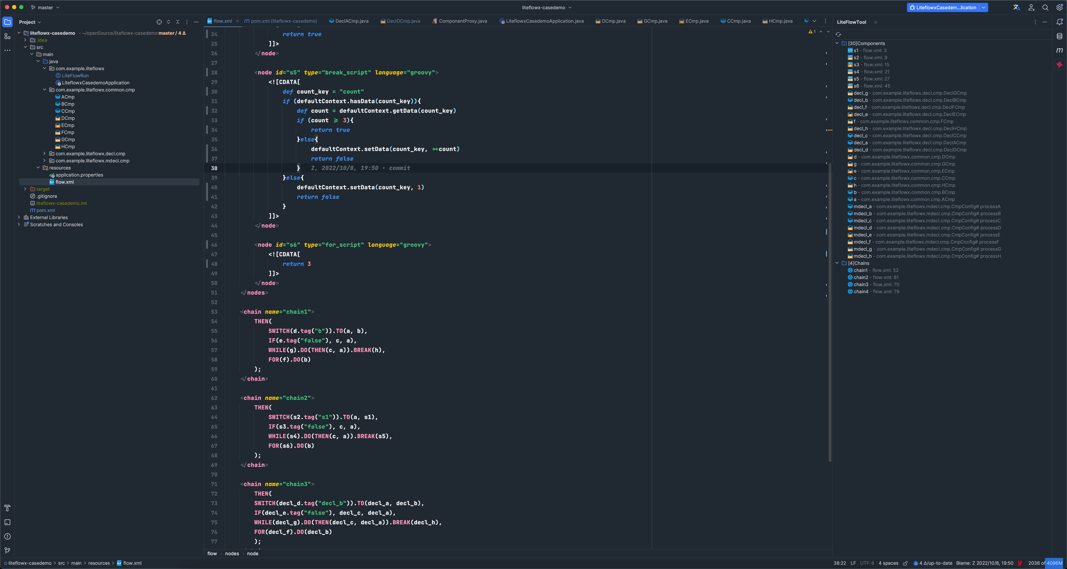
生态
LiteFlowX-IDEA插件-2

Slide 90

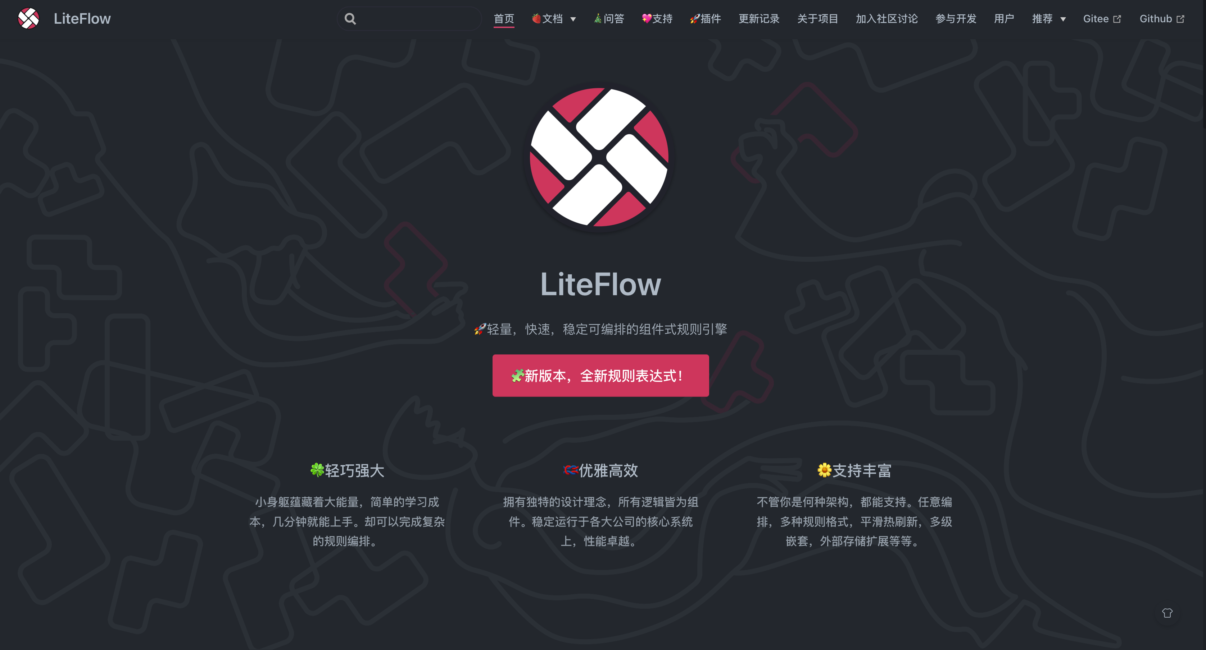
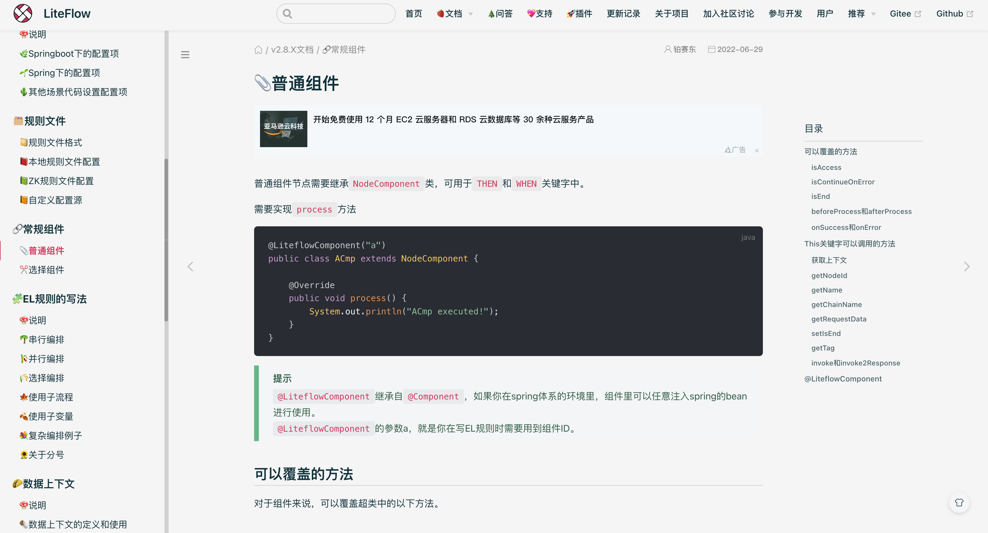
文档
LiteFlow拥有非常强大和美观的文档。文档基本上涵盖了所有的特性点。
官网：https://liteflow.yomahub.com

Slide 91
社区和文档
快速响应的社区和强大的文档
如果你有任何问题，欢迎到社区群里进行反馈，所有的问题，第一时间进行快速响应！
LiteFlow拥有非常强大和美观的文档。文档基本上涵盖了所有的特性点。

Slide 92
愿景
我们的愿景是：让LiteFlow成为国内最优秀的规则编排引擎！
让Java系统变得更加优雅！如果你对LiteFlow感兴趣的话，请到官网详细了解吧！
官网：https://liteflow.yomahub.com
在Gitee上给LiteFlow点一个Star：https://gitee.com/dromara/liteFlow

Slide 93
感谢你的聆听
愿在座的各位，上线不慌，心中有光

